Slide 1
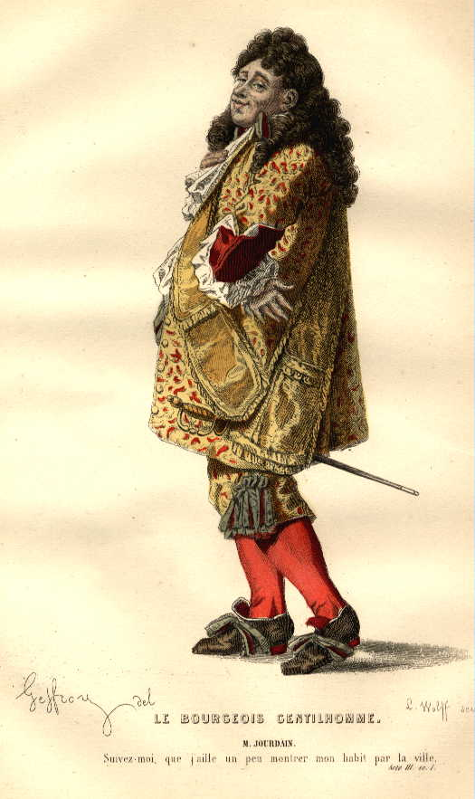
Le Bourgeois gentilhomme
Acte III
Scènes 9 & suivantes

Slide 2
1. Pour quelles raisons les deux hommes sont-ils en colère ?
Principalement parce que, lorsqu'ils se sont croisés par hasard, Lucile et Nicole ont fait mine de ne pas les connaître : "l'infidèle détourne de moi ses regards, et passe brusquement, comme si de sa vie elle ne m'avait vu !"
Mais on perçoit aussi chez Cléonte de la jalousie envers Dorante : "Ce monsieur le Comte qui va chez elle lui donne peut-être dans la vue"
Du reste, c'est aussi par fierté que Cléonte veut rompre, afin de ne pas être celui qui se fait quitter : "Je veux […] ne lui laisser pas toute la gloire de me quitter."

Slide 3
2. Montre que les plaintes des deux hommes, au début de cette scène, sont à la fois similaires et différentes.
Leurs plaintes sont similaires car ils utilisent des mots appartenant au même lexique mais différentes car Cléonte est plus sur le registre abstrait des sentiments alors que Covielle est dans un registre plus matériel, plus concret.
Après tant […] de vœux que j'ai faits à ses charmes !
Après tant […] de services que je lui ai rendus dans sa cuisine !
Tant de larmes que j'ai versées à ses genoux !
Tant de seaux d'eau que j'ai tirés au puits pour elle !
Tant d'ardeur que j'ai fait paraître à la chérir plus que moi-même !
Tant de chaleur que j'ai soufferte à tourner la broche à sa place !

Slide 4
3. Au cours de cette scène, montre les évolutions du discours de Cléonte à propos de Lucile.
On peut distinguer trois étapes :
1) Cléonte exprime son amour pour Lucile :
"[…] je ne parle que d'elle, je ne pense qu'à elle, je ne fais des songes que d'elle, je ne respire que par elle, mon cœur vit tout en elle […]"
2) Il est en colère au point de vouloir rompre avec elle :
"[…] ingrate, infidèle, […] rompre ensemble tout commerce"
3) Il en dresse un portrait où l'amour l'emporte :
ses yeux : "les plus touchants qu'on puisse voir"
sa bouche : "la plus amoureuse du monde"
sa conversation : "charmante"
etc…

Slide 5
4. Cette scène est typiquement une querelle d'amoureux. Résume les étapes de cette dispute.
1) Les hommes refusent d'abord de parler aux femmes ("Je ne veux pas seulement lui parler.") mais, comme elles les provoquent ("Etes-vous muet, Cléonte ?"), ils finissent tout de même par dire la raison de leur colère ("- c'est là le sujet de votre dépit ? - oui, perfide, ce l'est").
2) Les femmes veulent expliquer leur attitude ("Je veux vous dire, Cléonte, le sujet qui m'a fait éviter ce matin votre abord.") mais, comme les hommes ne veulent rien entendre ("Non, je ne veux rien écouter"), elles renoncent à s'expliquer ("Eh bien, demeurez dans votre pensée").
3) Il n'en fallait pas plus pour que les hommes les supplient ("Eclaircissez mes doutes") et ce sont elles, cette fois, qui refusent de parler ("Non, je ne veux rien dire").
4) Il faut que les hommes les menacent du pire ("je vais […] mourir de douleur et d'amour") pour qu'enfin une explication toute simple vienne mettre fin à un malheureux malentendu.

Slide 6
5. En définitive, la colère de Cléonte était-elle fondée ? Pour quelle raison Lucile l'avait-elle ignoré ?
Lucile n'a ignoré Cléonte qu'en raison de la présence d'une vieille tante qui "veut à toute force que la seule approche d'un homme déshonore une fille". Elle ne l'a donc ni trahi, ni trompé et sa colère ne reposait que sur un malentendu.

Slide 7
6. Compare les deux visions qu'ont Monsieur et Madame Jourdain du gendre idéal.
Monsieur Jourdain Madame Jourdain
Sa seule préoccupation est que son futur gendre soit gentilhomme : "Vous n'êtes point gentilhomme, vous n'aurez pas ma fille."
Sa priorité est qu'il convienne à sa fille : "Il faut à votre fille un mari qui lui soit propre".
Il rêve de la faire entrer dans la noblesse : "je la veux faire marquise".
Elle veut la voir épouser un homme de sa condition qui n'ait pas à rougir d'eux : "[…] je veux un homme qui m'ait obligation de ma fille."

Slide 8
7. A la fin de cet acte, le spectateur connaît enfin tous les personnages ainsi que le rôle de chacun dans l'intrigue. Quelles sont les principales questions que le spectateur se pose à ce moment ?
Dorante atteindra-t-il son but sans être démasqué ? Monsieur Jourdain finira-t-il par comprendre le double jeu dont il est la victime ?
Lucile et Cléonte finiront-ils par se marier ? Comment pourraient-ils convaincre M. Jourdain ?
Quel est donc le plan imaginé par Covielle et que cherche-t-il ?

